Slide 1
COVID-19
Comunicado Técnico Diario
Viernes 6 de MARZO de 2020

Slide 2
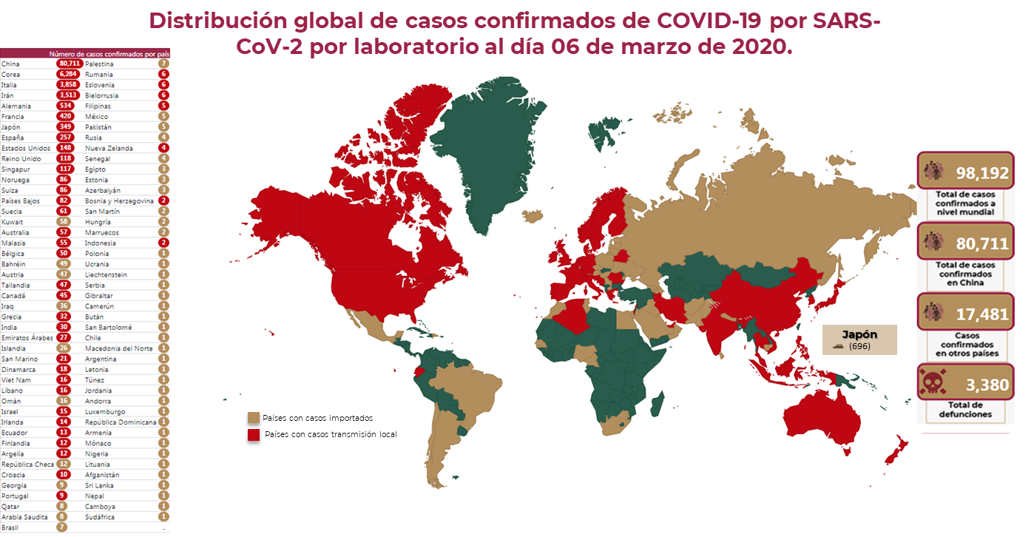
COVID-19: Panorama Internacional, al 04/03/2020
Fuente: SSA(SPPS/DGE/DIE/InDRE/Informe técnico.COVID-19 /Mexico-03 de marzo 2020 (corte 13:00hrs)

Slide 3
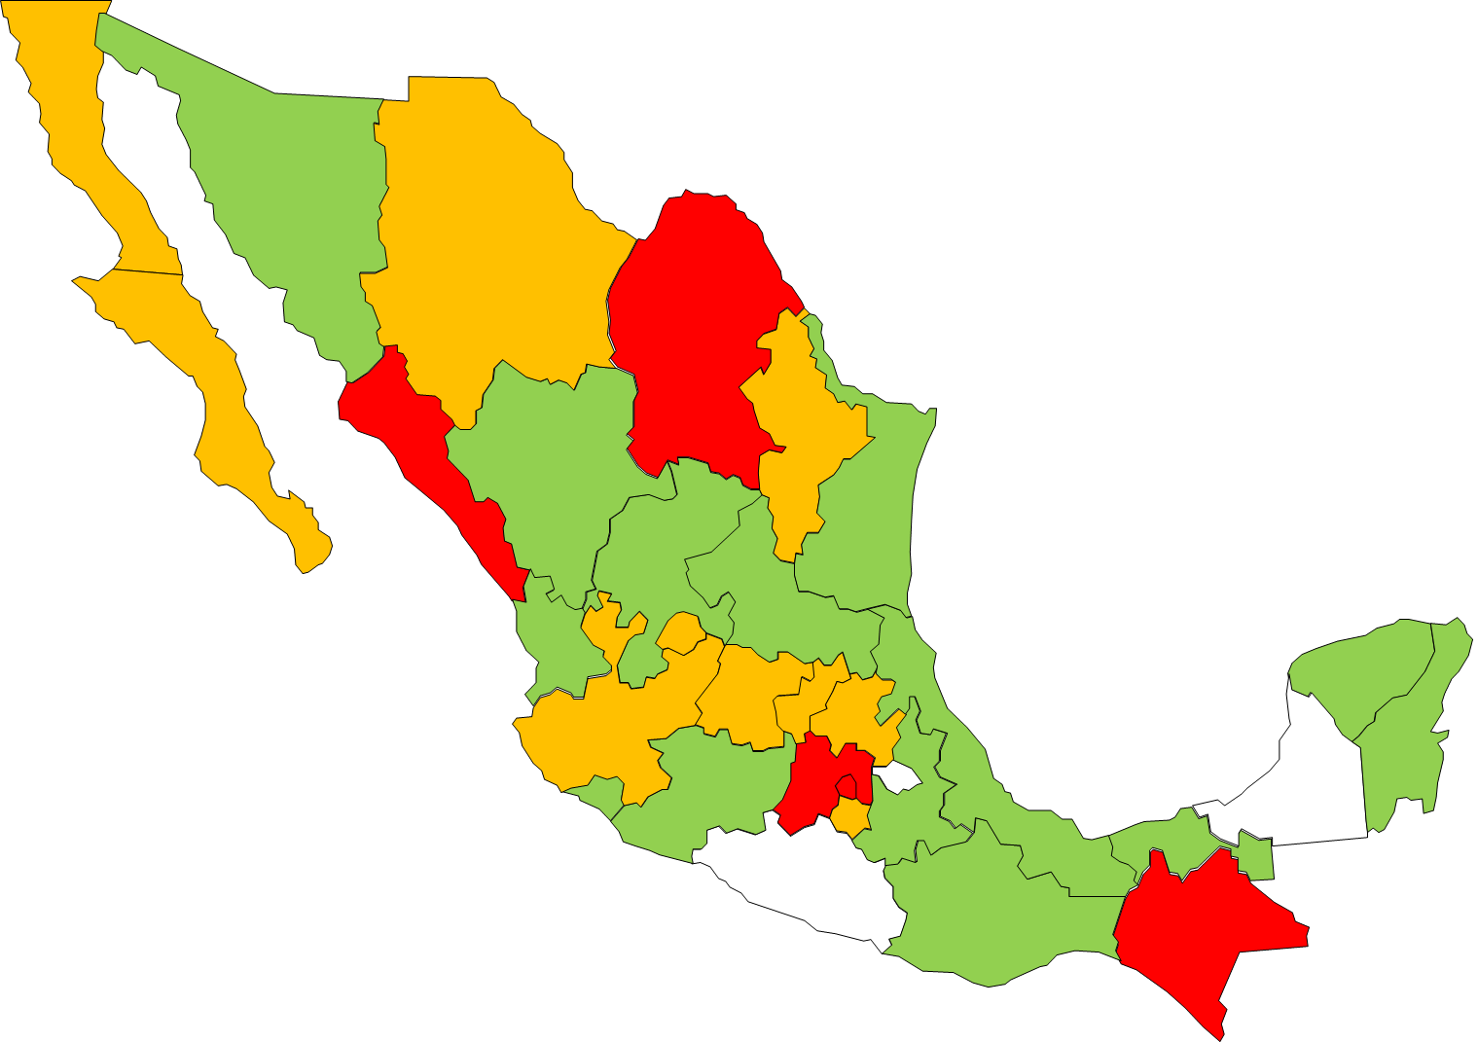



COVID-19: Panorama Nacional, al 06/03/2020
163
De los SEIS casos CONFIRMADOS se observa:
Cuatro son hombres (67%)
Mediana de edad: 38 años (19-71 años).
Todos presentaron sintomatología leve. Una antes de su arribo a México llegando asintomática, y los otros cinco posterior a su llegada al país.
El CONTACTO de un caso confirmado, residente del Estado de México, con resultado POSITIVO a SARS-CoV-2, continua considerándose como PORTADOR al mantenerse sin presencia de signos y síntomas de la enfermedad.
Total de casos NEGATIVOS
36
Total de casos Sospechosos
6
Total de casos confirmados
Fuente: SSA(SPPS/DGE/DIE/InDRE/Informe técnico.COVID-19 /Mexico-05 de marzo 2020 (corte 13:00hrs)

Slide 4
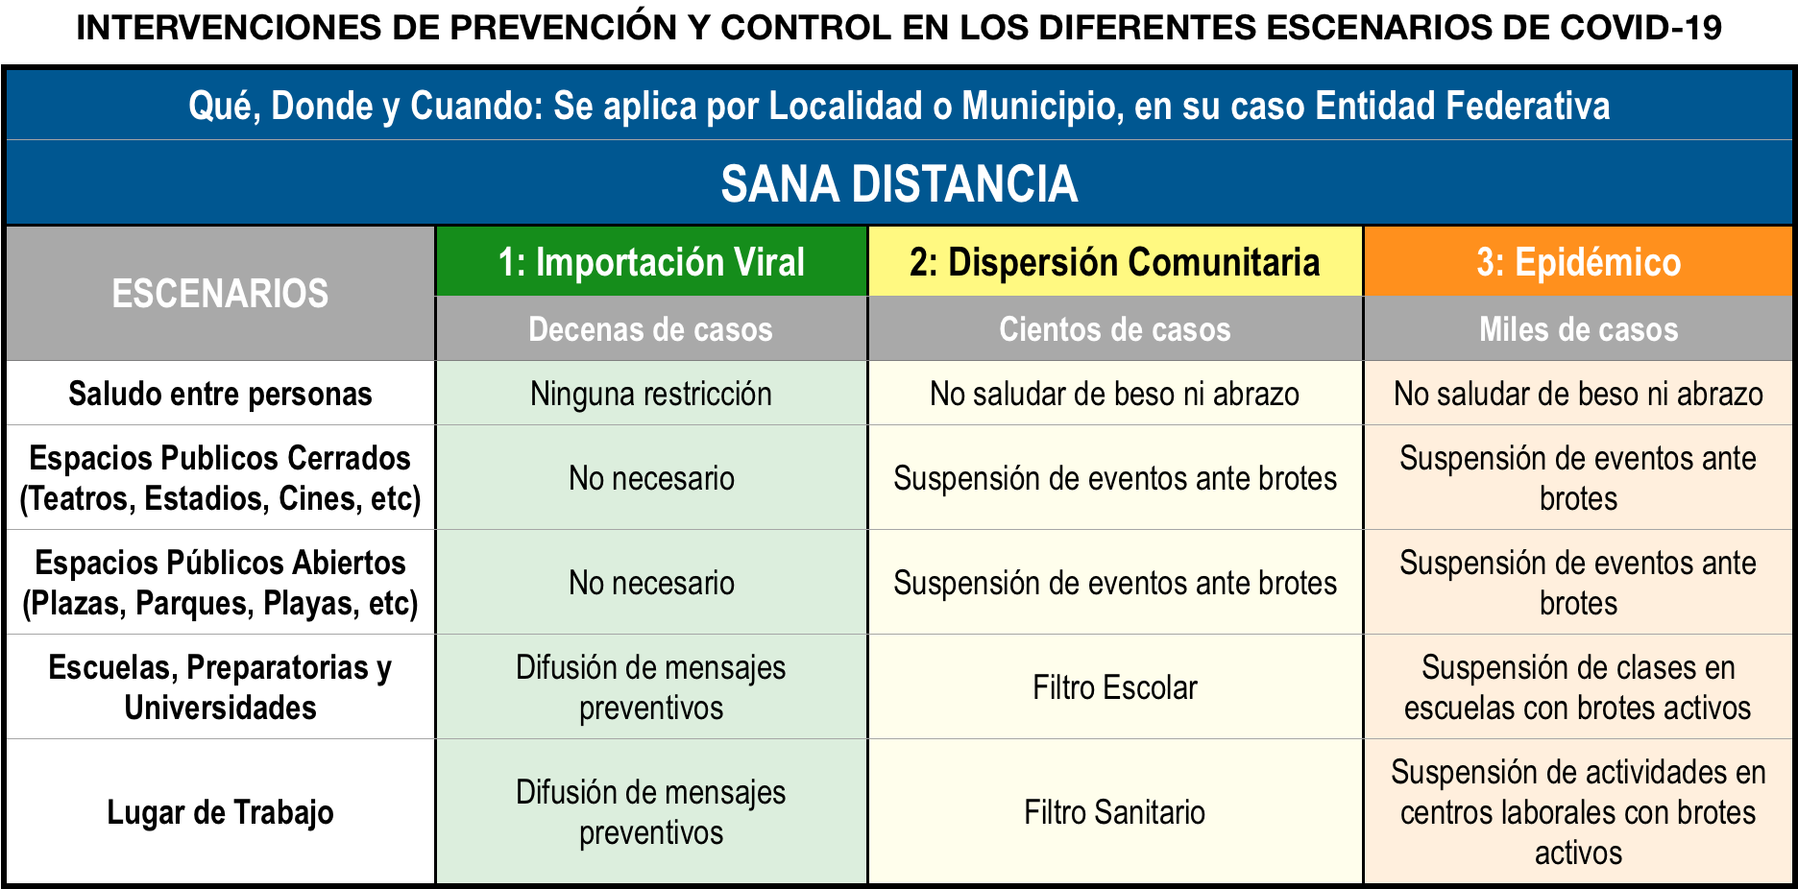

Slide 5
COVID-19
Comunicado Técnico Diario
Viernes 6 de MARZO de 2020

